Slide 1
আজকের পাঠে সকল কে জানাই আন্তরিক শুভেচ্ছা

Slide 2
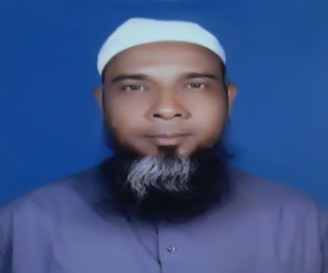
শিক্ষক পরিচিতি
মোহাম্মদ আনোয়ারুল ইসলাম
সহকারী অধ্যাপক
বালিয়াডাঙ্গা দারুস সুন্নাত ফাজিল মাদরাসা
ডাকঘর- বালিয়াডাঙ্গা
উপজেলা- চাঁপাইনবাবগঞ্জ সদর
জেলা- চাঁপাইনবাবগঞ্জ
মোবাল নং-০১৭২৬-৪৩৪৬৩৪

Slide 3
পাঠ পরিচিতি
আলিম প্রথম বর্ষ
বিষয়- আরবি ২য়
হেদায়াতুন নাহু
বিষয়- مفعول বা কর্ম/ Object
সময়-৪৫ মিনিট
তারিখ-১০/৪/২০২০ খ্রি:

Slide 4
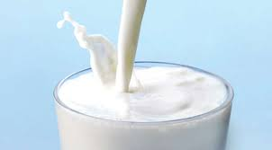
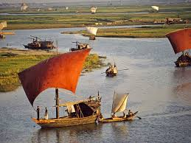
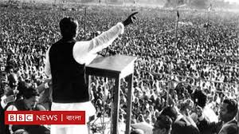
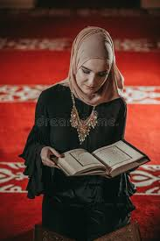
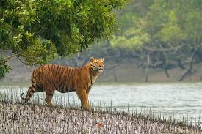
ছবি গুলির দিকে তাকাও

Slide 5
পূর্ব জ্ঞান যাচাই
متعلق –সংশ্লিষ্ট- Complement | مفعول –কর্ম - object | فاعل –কর্তা -Subject | فعل - ক্রিয়া- Verb
امام الناس | خطبة | شيخ مجيب الرحمان | خطب
في البيت | القران | الامراة | قرائت
وَإِذْ قَالَ رَبُّكَ لِلْمَلَائِكَةِ إِنِّي جَاعِلٌ فِي الْأَرْضِ خَلِيفَةً قَالُوا أَتَجْعَلُ فِيهَا مَنْ يُفْسِدُ فِيهَا وَيَسْفِك الدِّمَاءَ وَنَحْنُ نُسَبِّحُ بِحَمْدِكَ وَنُقَدِّسُ لَكَ قَالَ إِنِّي أَعْلَمُ مَا لَا تَعْلَمُونَ (30) وَعَلَّمَ آَدَمَ الْأَسْمَاءَ كُلَّهَا ثُمَّ عَرَضَهُمْ عَلَى الْمَلَائِكَةِ فَقَالَ أَنْبِئُونِي بِأَسْمَاءِ هَؤُلَاءِ إِنْ كُنْتُمْ صَادِقِينَ

Slide 6
পাঠ ঘোষনা
المفعول:
هو اسم قبله فعل وقع عليه-
Object:
`Object’ is a Noun or Nounphrase, or preposition, that is affected by the action of verb.
কারক:
বাক্যে ক্রিয়াপদের সাথে নামপদের সম্পর্কই কারক।

Slide 7
পাঠ উপস্থাপন
مفعول
Object
কারক

Slide 8
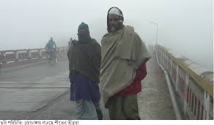
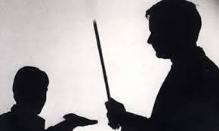
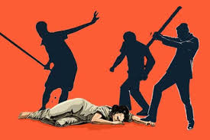
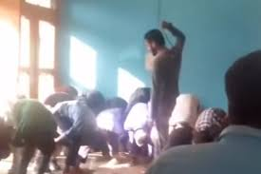
পাঠ বর্ননা
المفعول خمسة اقسام
معه
له
فيه
به
مطلق
جاء البرد مع الجبات
ضرب معلم تلميذا تاديبا
ضرب معلم تلاميذا في الغرفة
ضرب معلم تلميذا
ضربنا ضربا

Slide 9
শিখন পাঠ
অত্র পাঠে ছাত্র ও ছাত্রীরা মাফউল বা কারকের সঙ্গা বলতে পারবে ।
মাফউল কত প্রকার ও কিকি বলতে পারবে ।
বাক্যে কোনটি কোন প্রকারের মাফউল তা নির্নয় করতে পারবে ।
প্রত্যেক মাফউল দিয়ে তারকিব বানাতে পারবে ।

Slide 10
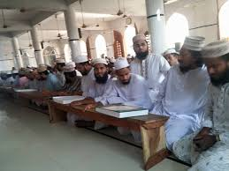
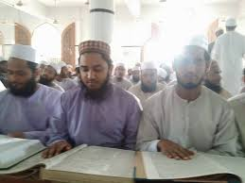
দলগত কাজ
নীল দল
সবুজ দল
صحح الجملة ثم ركب
1- خطب ابا حسينة خطبة صريحة امام الناس استقلال بنغلاديش في 7 مارس-

Slide 11
মূল্যায়ন
তানিয়া ফুলবাগানে সাথিদের সাথে লাল গোলাপ নতুন পাত্রে মালাগাঁথার জন্য শুক্রবার সূর্য ডুবার পূর্বে ফুল তুলার মত ফুল তুলিতেছে ।
তুলিতেছে= ক্রিয়া = فعل
তানিয়া=কর্তা-فاعل-
3. ফুল তুলার মত = مفعول مطلقসাধারন কর্ম
ফুল = কর্মকারক مفعول به --
ফুলবাগানে= অধিকরণ কারক—مفعول فيه -
মালাগাঁথার জন্য =করন কারক --مفعول له-
সাথিদের সাথে =সংগি কারক مفعول معه -

Slide 12
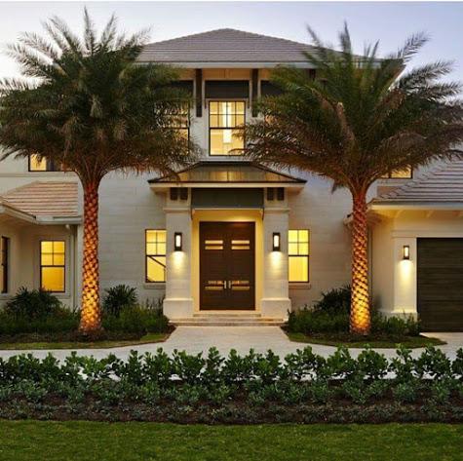
বাড়ীর কাজ
اخرج المفعول
ِذَا زُلْزِلَتِ الْأَرْضُ زِلْزَالَهَا (1) وَأَخْرَجَتِ الْأَرْضُ أَثْقَالَهَا

